Slide 1

MCP
Del cuarto cerrado
al mundo real
MexAI / CIATEQ Zapopan / 30 septiembre 2026
Notes:
Abrir con la pregunta: ¿quién sabe qué es MCP? Pedir manos, aceptar “me suena” y “creo que ya lo uso”. Pausa. Soy Alejandro Zárate Macías, AI Engineer del Instituto de Información Estadística y Geográfica. Trabajo con recuperación de herramientas en español y visión por computadora. Hoy vamos a sacar a alguien muy inteligente de una habitación y descubrir por qué conectar cosas termina siendo un trabajo de tiempo completo.

Slide 2

Sobre Mi
¡Qué onda! Soy Alex.
Desarrollador de software que terminó metido hasta el cuello en la IA.
Trabajo como AI Engineer en el IIEG y estudio una maestría en Ingeniería y Ciencia de Datos.
Me gusta experimentar con modelos, desarrollar agentes y conectar sistemas que originalmente no estaban pensados para trabajar con IA.
Mi especialidad es tener más proyectos que tiempo libre.
Notes:
Pausa antes de comenzar la historia. Leer el remate y señalar que nuestro personaje tiene conocimientos, pero no acceso automático al mundo exterior.

Slide 3
¿Quién sabe qué es MCP?

Slide 4
ACTO I
Un cerebro encerrado
Leyó todo internet.
Le faltó salir del cuarto.
Notes:
Pausa antes de comenzar la historia. Leer el remate y señalar que nuestro personaje tiene conocimientos, pero no acceso automático al mundo exterior.

Slide 5

ACTO I / UN CEREBRO ENCERRADO
Lo encerramos.
Que aprenda
todo lo que pueda.
Libros, foros, tutoriales…
Notes:
Vamos a hacer un experimento bastante cuestionable: encerramos a alguien en un cuarto y le damos todo lo que pueda leer. Libros, artículos, conversaciones, tutoriales, respuestas de foros… Que aprenda todo lo que pueda. Nuestro personaje estudia, relaciona cosas y memoriza. Pausa: ya sabe muchísimo, pero sigue encerrado. Esta es la analogía humana del entrenamiento; técnicamente un LLM aprende patrones en sus parámetros y genera respuestas condicionadas al contexto, no consulta una memoria literal de todo internet. Transición: ahora le hacemos preguntas por la puerta.

Slide 6

TOC, TOC… UNA PREGUNTA
“Eso lo leí…
sí me acuerdo.”
Le preguntas.
Se acuerda.
Te responde.
Hasta aquí, todo bien.
Notes:
Ahora alguien toca la puerta y pregunta algo que nuestro personaje estudió. Él piensa: “Eso lo leí… a ver, me acuerdo”. Recupera lo que cree recordar, relaciona ideas y responde. Y muchas veces la respuesta sirve: por eso estos modelos son tan útiles. Dejar que el público reconozca la situación de contestar un examen sin apuntes. La memoria es una analogía divulgativa, no el mecanismo literal del modelo: éste genera texto a partir de patrones aprendidos y del contexto, y puede razonar además de reproducir información. Transición con una pausa: el problema es cuando se le cruzan los cables y la seguridad se queda intacta.

Slide 7

PERO A VECES… SALE EL ALUCÍN
¿Cuánto
vendimos
ayer?
“$85,000.
Sin duda, mi estimado.”
Fuente: créeme, bro.
Notes:
Puede mezclar términos, atribuir una idea a quien no era o inventarse una explicación; y decirlo con una seguridad espectacular. Aquí entra el alucín: en la analogía, se cree muy cabrón, pero anda inventando. No es que el modelo tenga ego o quiera mentir; llamamos alucinación a una respuesta falsa o sin fundamento presentada como plausible. Preguntar: “¿Cuánto vendimos ayer?”. Imitar una voz muy solemne: “Basándome en patrones históricos… ochenta y cinco mil, sin duda”. Pausa. “Mi hermano, ni acceso al sistema tienes”. La cifra es deliberadamente ficticia y sin fuente. Remate: “Se le olvidó el dato, pero no la confianza”. No todos los errores son por información ausente: también puede fallar con contexto disponible. Transición: no queremos una predicción ni un cuento convincente; queremos el dato. Vamos a pasarle el reporte por debajo de la puerta.

Slide 8
ACTO II
El cerebro que hace trampa
Si no se lo sabe…
le pasamos el acordeón.
Notes:
Puente hacia RAG: reentrenar o “reentrenar”. El acordeón es información recuperada que se aporta como contexto; no modifica los pesos del modelo.

Slide 9

CUANDO SE ACABA LO QUE SABE
Se acabó lo que sabe. ¿Y ahora?
Reentrenar
“Reentrenar”
Actualizar lo aprendido
con más entrenamiento.
Pasarle información
justo cuando la necesita.
Spoiler: el segundo lleva comillas. Es contexto → RAG.
Notes:
Puente desde el alucín hacia RAG, todavía antes de MCP. Decir: hay dos caminos, reentrenar o “reentrenar”. Pausa para que se noten las comillas. Reentrenar de verdad modifica los parámetros mediante entrenamiento o ajuste fino; requiere datos, cómputo y evaluación y no garantiza recordar exactamente cada dato reciente. El segundo no es entrenamiento: buscamos información relevante y se la damos en el contexto. Esa es la entrada a RAG y al reporte bajo la puerta. No presentar RAG como solución a toda alucinación ni como sustituto universal del ajuste fino.

Slide 10

RAG / CONTEXTO POR DEBAJO DE LA PUERTA
Aquí está el reporte
REPORTE DE AYER
$42,000
Pasale la informacion por debajo de la mesa
Pregunta → recuperar → contexto → respuesta
Notes:
Después del alucín, abrir con: “A ver, aquí está el reporte. Léelo antes de contestar”. El reporte dice 42 mil, no los 85 mil inventados de la escena anterior. Ahora la respuesta tiene una fuente que podemos contrastar. RAG recupera fragmentos relevantes de fuentes y los incorpora al contexto del modelo. Puede ayudar con información reciente o privada si el índice y los permisos están bien mantenidos. No es reentrenar el modelo. En la escena, los papeles son el contexto recuperado. El personaje ahora responde usando el reporte de ayer. Ejemplo ficticio: 42 mil pesos. No prometer que RAG elimina errores. Transición: ya tiene el reporte; ahora pidámosle que haga algo.

Slide 11
SABER EXPLICAR ≠ EJECUTAR
“No me expliques. ¡Hazlo tú!”
Genera la factura.
1. Abre el sistema…
2. Captura los datos…
¡Pero hazla tú!
Claro, aquí tienes
las instrucciones…
Sin herramientas: más texto. Facturas generadas: 0.
Notes:
Después de RAG, ya tiene el reporte pero sigue en la habitación. Pedir: genera la factura. Responde con instrucciones. Insistir: no me expliques, hazla. Contesta con más texto, incluso podría decir “listo” sin haber ejecutado nada. Una respuesta afirmativa no prueba una acción. Un LLM sin herramientas ni runtime sólo produce una salida, aquí texto; insistir en el prompt no le otorga acceso al sistema. Verificar acciones en el sistema real. Transición: ahora le damos herramientas y un sistema agente para ejecutarlas.

Slide 12
ACTO III
Le damos un cuerpo
Ya da consejos.
Ahora que haga algo.
Notes:
Retomar la factura que nunca se generó. Vamos a darle herramientas y un sistema que coordine su ejecución.

Slide 13

ACTO III / LE DAMOS UN CUERPO
Del “te explico” al “lo hago”.
LLM
TOOLS
el cerebro
las capacidades
AGENTE = decide + ejecuta + observa
Notes:
El LLM aporta el razonamiento y propone pasos o llamadas. El sistema agente coordina el ciclo, ejecuta herramientas con validación y permisos, observa resultados y decide si continuar. Las tools son funciones o capacidades concretas, no necesariamente objetos físicos. Tool calling y agentes existían antes de MCP. No todos los agentes requieren autonomía ilimitada. Transición: veamos una vuelta del ciclo sin magia.

Slide 14
UNA VUELTA DEL CICLO
Una llamada. Un resultado. Una respuesta.
Usuario
LLM propone
Runtime ejecuta
LLM responde
¿Cuánto
vendimos ayer?
consultar_ventas
fecha="2026-09-29"
{"total": 42000,
"moneda": "MXN"}
Ayer vendimos
$42,000 MXN.
Tool calling ya existía antes de MCP.
Notes:
Ejemplo ficticio de tool calling anterior e independiente de MCP. El usuario pregunta por las ventas. El modelo propone consultar_ventas con una fecha; el runtime valida y ejecuta, no el texto del modelo por sí mismo. La función devuelve un resultado estructurado, que vuelve al contexto del modelo. Este redacta una respuesta. Puede haber varios ciclos, fallos, reintentos o confirmación humana. La fecha se resuelve desde “ayer” usando el calendario y la zona horaria del usuario.

Slide 15





ACTO III / LE DAMOS UN CUERPO
¿Y cómo se conecta a mis otras aplicaciónes?
Notes:
El LLM aporta el razonamiento y propone pasos o llamadas. El sistema agente coordina el ciclo, ejecuta herramientas con validación y permisos, observa resultados y decide si continuar. Las tools son funciones o capacidades concretas, no necesariamente objetos físicos. Tool calling y agentes existían antes de MCP. No todos los agentes requieren autonomía ilimitada. Transición: veamos una vuelta del ciclo sin magia.

Slide 16
ACTO IV
El infierno de las integraciones
“Solo hay que
conectarlo a la API”.
Notes:
Mostrar la frase y dejar tres segundos de silencio. Preguntar con la mirada quién ha escuchado eso. Avanzar para revelar OAuth, permisos, tokens y el coste escondido.

Slide 17

ACTO IV / EL INFIERNO DE LAS INTEGRACIONES
“Solo”
scopes
OAuth
permisos
refresh tokens
SDK v2 / API v3
documentación
Normalmente pronunciado por alguien que no va a conectarlo.
Notes:
El LLM aporta el razonamiento y propone pasos o llamadas. El sistema agente coordina el ciclo, ejecuta herramientas con validación y permisos, observa resultados y decide si continuar. Las tools son funciones o capacidades concretas, no necesariamente objetos físicos. Tool calling y agentes existían antes de MCP. No todos los agentes requieren autonomía ilimitada. Transición: veamos una vuelta del ciclo sin magia.

Slide 18

ACTO V / DEJEMOS DE REINVENTAR LA RUEDA
MCP
Un enchufe común.
Descubrir capacidades.
Invocarlas con un contrato compartido.
Model Context Protocol
Notes:
Revelar MCP como resolución del problema, no como un nuevo cerebro. Model Context Protocol estandariza cómo las aplicaciones compatibles descubren y consumen capacidades externas. Analogía del enchufe común: el conector facilita compatibilidad, pero cada aparato sigue haciendo su trabajo. Una función expuesta en HTTP sigue siendo sólo una API si no implementa el contrato MCP. Los servidores adaptan sistemas existentes; no desaparece todo el trabajo de integración.

Slide 19
LA MISMA TAREA / A MANO
A mano.
Notes:
Primera mitad de la comparación visual. Dejar que el público vea al personaje atrapado entre cables. Decir: “Cada sistema tiene su manera. Y aquí estoy yo, haciendo que todas se entiendan”. Pausa. El presentador marca el ritmo y avanza a la siguiente diapositiva para revelar el cambio; no se requiere animación automática. La imagen es una metáfora del trabajo de integración, no un diagrama del protocolo.

Slide 20
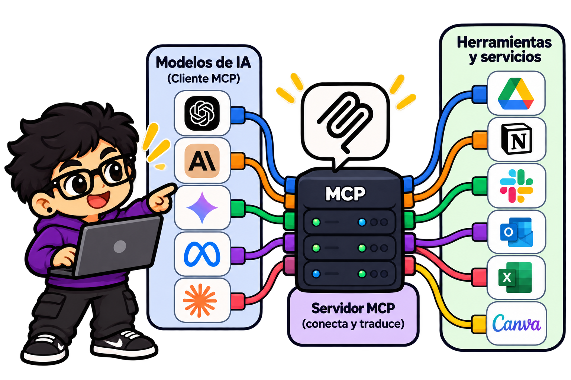
LA MISMA TAREA / CON MCP
Con MCP.
Notes:
Segunda mitad de la comparación visual. Mantener la pausa y señalar el diagrama del asset 10: aplicaciones de IA a un lado, capacidades externas al otro, una interfaz común entre ambas. Decir: “Los sistemas siguen siendo distintos. Lo que compartimos es la forma de descubrir y pedir sus capacidades”. La ilustración resume la idea; no representa un servidor central obligatorio ni implica que el modelo sea el cliente MCP. El cliente es un componente del host, como se precisa en la siguiente diapositiva. Los servidores MCP adaptan sus sistemas y conservan sus permisos y reglas. Exponer una función no equivale por sí solo a implementar MCP. El presentador controla la transición entre ambas imágenes.

Slide 21
ANATOMÍA / TRES PREGUNTAS
¿Cómo llego? ¿Dónde? ¿Qué pido?
01
TRANSPORTE
Cómo viaja el mensaje
STDIO / HTTP
02
PUNTO DE ENTRADA
Dónde hablo · sólo en HTTP
https://api.com/mcp
03
MENSAJE
Qué método y argumentos envío
JSON-RPC 2.0
Notes:
Retomar el enchufe común: para hablar necesitamos un medio, una dirección cuando aplica y un lenguaje. /mcp es una convención frecuente, no una ruta obligatoria. STDIO no tiene URL. JSON-RPC 2.0 describe mensajes y métodos. Fuente: https://modelcontextprotocol.io/specification/2025-11-25/basic/transports ; https://modelcontextprotocol.io/specification/2025-11-25/server/tools

Slide 22
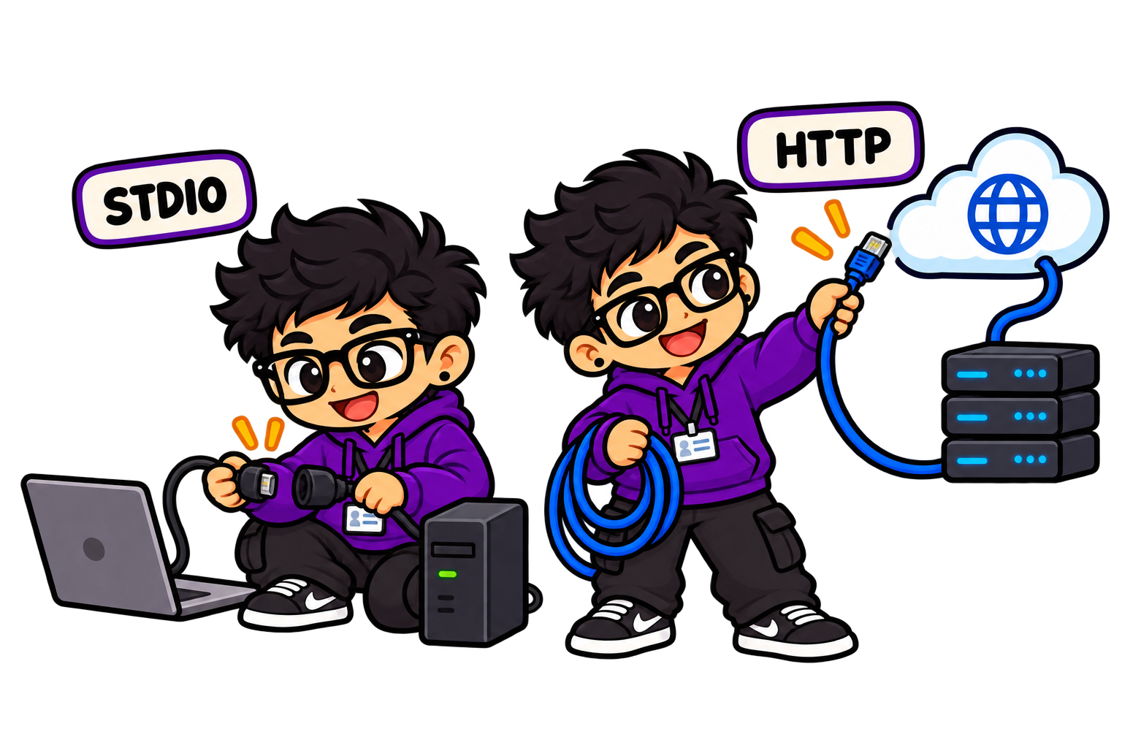
TRANSPORTES / MISMO CONTRATO
Mismo protocolo. Distinto camino.
STDIO
Proceso local
stdin / stdout · sin URL
STREAMABLE HTTP
Servicio independiente
https://api.com/mcp
Notes:
STDIO comunica procesos mediante stdin y stdout; el cliente suele iniciar el servidor. No existe una URL y los logs se envían a stderr. Streamable HTTP conecta con un servicio independiente mediante un endpoint, con respuestas JSON o streaming según implementación. Puede ser local o remoto, no HTTP implica siempre remoto. /mcp es una convención, no un nombre obligatorio. HTTPS para exposición remota, junto con autenticación y autorización. Fuente: https://modelcontextprotocol.io/specification/2025-11-25/basic/transports

Slide 23
EL SERVIDOR OFRECE UN CATÁLOGO
Qué puedes hacer, leer y preparar.
TOOLS
RESOURCES
PROMPTS
crear_ticket(título)
expediente://123
resumir_expediente
Ejecutar
Leer contexto
Usar una plantilla
Capacidades → tools/list → tools/call → resultado
Notes:
Tools: funciones invocables, por ejemplo crear_ticket. Resources: contenido identificable por URI que el cliente puede leer. Prompts: plantillas reutilizables que el usuario o cliente puede seleccionar. El soporte de cada primitiva depende del cliente. Un flujo típico negocia capacidades y versión, lista herramientas, y hace tools/call con nombre y argumentos. La herramienta se describe con nombre, descripción y JSON Schema; el resultado puede ser contenido o datos estructurados. resources/list y resources/read, prompts/list y prompts/get son operaciones diferentes. La selección de una tool la decide el sistema agente; MCP transporta la solicitud, no razona por él. Fuente: https://modelcontextprotocol.io/specification/2025-11-25/server/index

Slide 24
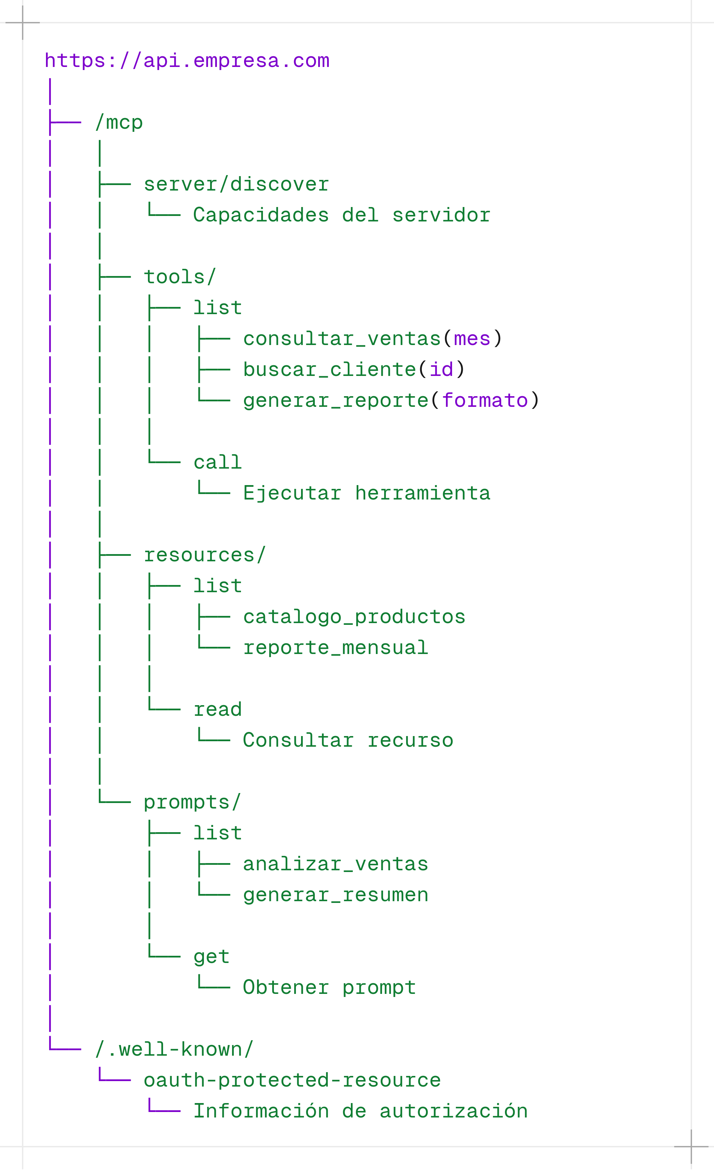
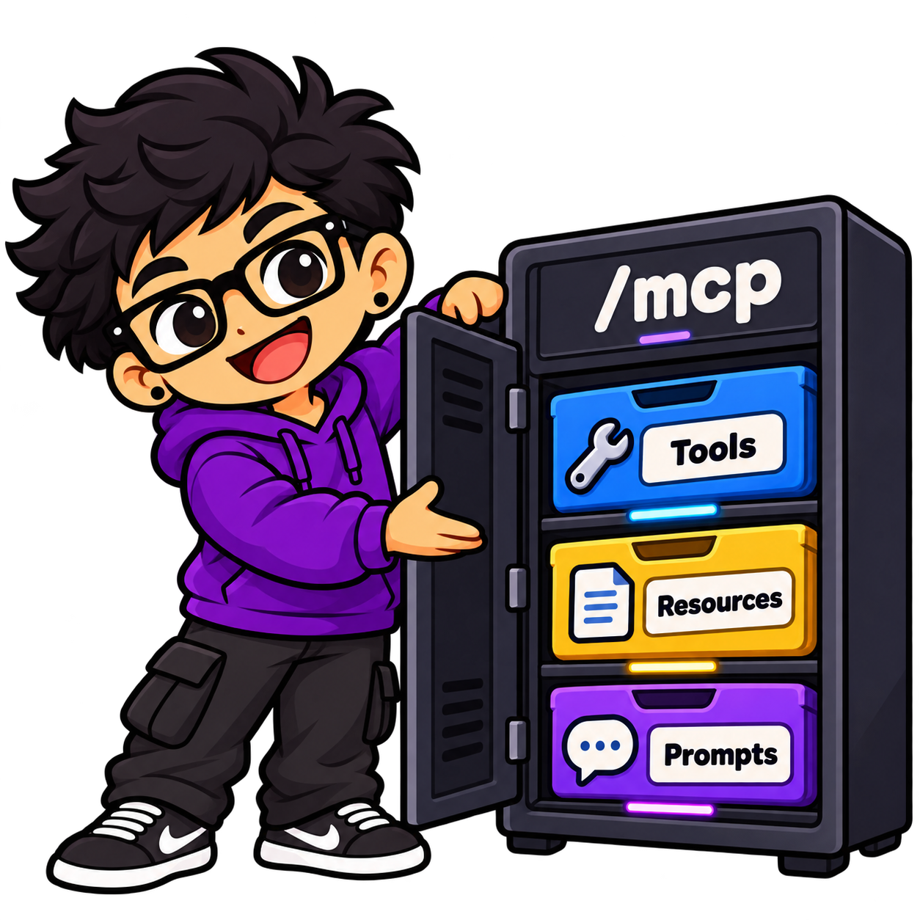
CAPACIDADES / MÉTODOS, NO RUTAS REST
Una puerta.
Varios tipos de pedido.
Notes:
La imagen es una analogía de un gabinete con capacidades, no rutas REST. Los métodos tools/list y tools/call, resources/list y resources/read, prompts/list y prompts/get se envían como JSON-RPC al punto de entrada MCP. El servidor no está obligado a ofrecer los tres tipos. Las capacidades deben poder descubrirse y su soporte depende también del cliente. Fuente: https://modelcontextprotocol.io/specification/2025-11-25/server/index

Slide 25
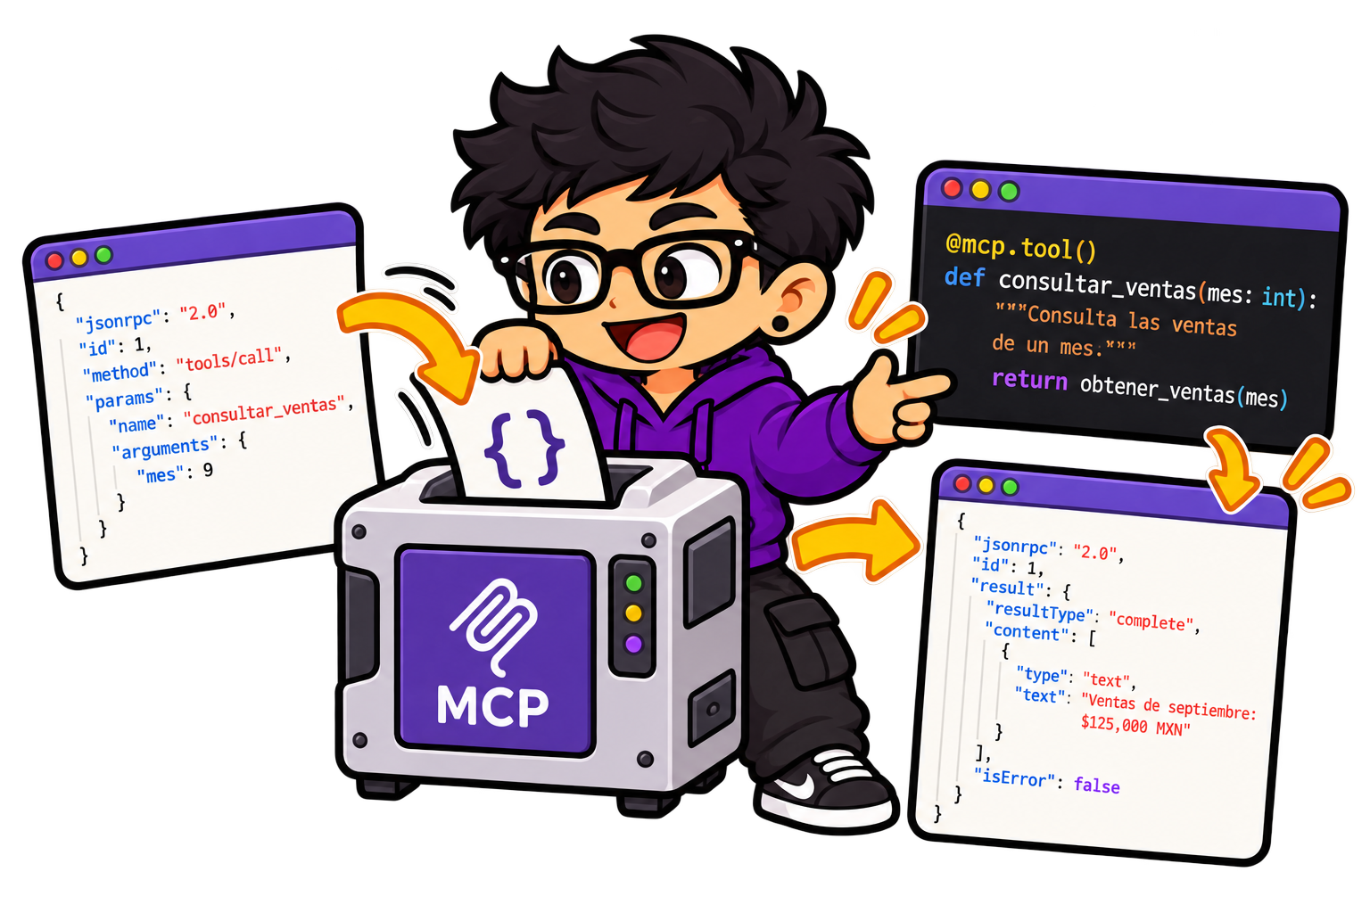
DEL MENSAJE A TU FUNCIÓN
Lo que mando ↔ lo que programo
Notes:
Mostrar la ilustración como puente, no leer el código diminuto que contiene. El JSON y el Python editables de abajo son el ejemplo legible. tools/list permite descubrir nombre, descripción y esquema derivados del decorador, docstring y tipos por el SDK. tools/call envía nombre y argumentos. El SDK ejecuta la función que delega en la lógica existente. obtener_ventas es una función de negocio ilustrativa, no un servicio real verificado. El JSON es conceptual: omite transporte, headers y negociación de la versión concreta. Fuente: https://modelcontextprotocol.io/specification/2025-11-25/server/tools

Slide 26
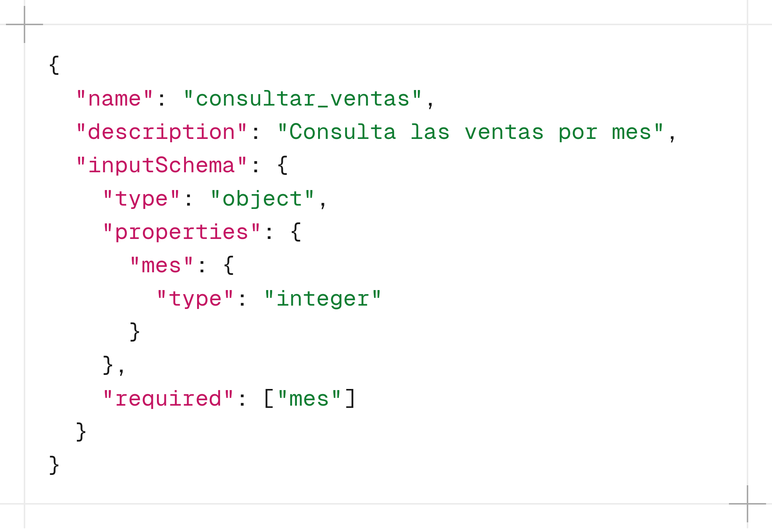
DEL MENSAJE A TU FUNCIÓN
Lo que mando ↔ lo que programo
Notes:
Recorrer en dos tiempos: primero descubrir; luego ejecutar. La aplicación host integra al modelo y al cliente MCP. El cliente obtiene el catálogo y el host lo entrega al modelo según su política. El modelo propone nombre y argumentos; el host autoriza y el cliente envía la llamada. El servidor ejecuta la función en el backend y devuelve el resultado; el host lo incorpora al contexto para la respuesta al usuario. El modelo no se conecta directamente al servidor. El descubrimiento puede almacenarse en caché: no tiene que repetirse en cada turno. La inicialización y negociación dependen de la versión implementada; este diagrama omite esos detalles deliberadamente. Fuente: https://modelcontextprotocol.io/specification/2025-11-25/basic/transports ; https://modelcontextprotocol.io/specification/2025-11-25/server/tools

Slide 27
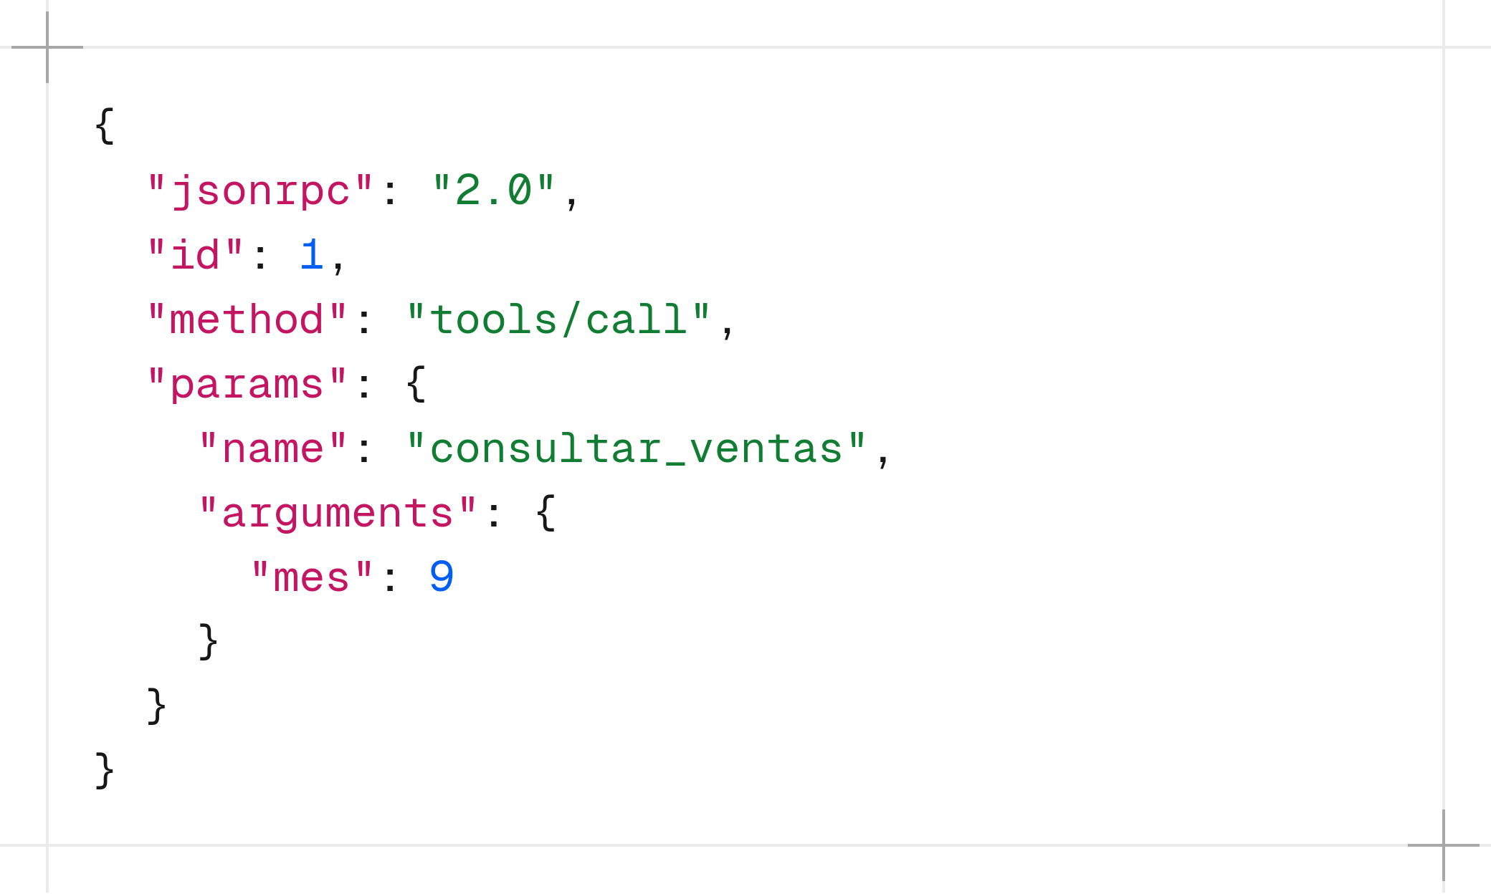
DEL MENSAJE A TU FUNCIÓN
Lo que mando ↔ lo que programo
Notes:
Recorrer en dos tiempos: primero descubrir; luego ejecutar. La aplicación host integra al modelo y al cliente MCP. El cliente obtiene el catálogo y el host lo entrega al modelo según su política. El modelo propone nombre y argumentos; el host autoriza y el cliente envía la llamada. El servidor ejecuta la función en el backend y devuelve el resultado; el host lo incorpora al contexto para la respuesta al usuario. El modelo no se conecta directamente al servidor. El descubrimiento puede almacenarse en caché: no tiene que repetirse en cada turno. La inicialización y negociación dependen de la versión implementada; este diagrama omite esos detalles deliberadamente. Fuente: https://modelcontextprotocol.io/specification/2025-11-25/basic/transports ; https://modelcontextprotocol.io/specification/2025-11-25/server/tools

Slide 28
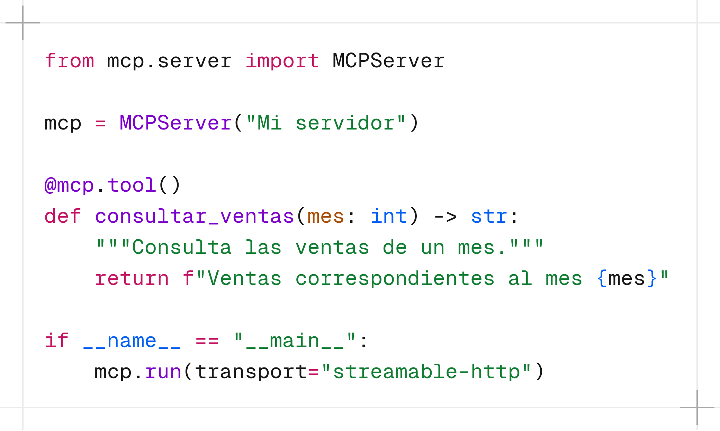
DEL MENSAJE A TU FUNCIÓN
Lo que mando ↔ lo que programo
Notes:
Recorrer en dos tiempos: primero descubrir; luego ejecutar. La aplicación host integra al modelo y al cliente MCP. El cliente obtiene el catálogo y el host lo entrega al modelo según su política. El modelo propone nombre y argumentos; el host autoriza y el cliente envía la llamada. El servidor ejecuta la función en el backend y devuelve el resultado; el host lo incorpora al contexto para la respuesta al usuario. El modelo no se conecta directamente al servidor. El descubrimiento puede almacenarse en caché: no tiene que repetirse en cada turno. La inicialización y negociación dependen de la versión implementada; este diagrama omite esos detalles deliberadamente. Fuente: https://modelcontextprotocol.io/specification/2025-11-25/basic/transports ; https://modelcontextprotocol.io/specification/2025-11-25/server/tools

Slide 29
FLUJO / DEL CATÁLOGO AL RESULTADO
Descubre. Decide. Ejecuta. Responde.
HOST · usuario + modelo + cliente MCP
SERVIDOR MCP
1 Cliente → servidor
tools/list
2 Servidor → host → modelo
catálogo + esquemas
3 Modelo propone → host autoriza
consultar_ventas(mes=9)
4 Cliente → servidor
tools/call
5 Servidor → backend → host
resultado → respuesta al usuario
Tu herramienta conserva su lógica. MCP estandariza el acceso.
Notes:
Recorrer en dos tiempos: primero descubrir; luego ejecutar. La aplicación host integra al modelo y al cliente MCP. El cliente obtiene el catálogo y el host lo entrega al modelo según su política. El modelo propone nombre y argumentos; el host autoriza y el cliente envía la llamada. El servidor ejecuta la función en el backend y devuelve el resultado; el host lo incorpora al contexto para la respuesta al usuario. El modelo no se conecta directamente al servidor. El descubrimiento puede almacenarse en caché: no tiene que repetirse en cada turno. La inicialización y negociación dependen de la versión implementada; este diagrama omite esos detalles deliberadamente. Fuente: https://modelcontextprotocol.io/specification/2025-11-25/basic/transports ; https://modelcontextprotocol.io/specification/2025-11-25/server/tools

Slide 30
ACTO VI
Volvamos a la oficina
El sistema es de 2017.
La contraseña también.
Notes:
Remate sobre sistemas heredados. Pasar al ejemplo de Mesa de ayuda: ya funciona, ya tiene una API y podemos reutilizarlo.

Slide 31
ACTO VI / VOLVAMOS A LA OFICINA
Funciona desde 2017.
MESA DE AYUDA
Servidor
MCP
Tickets
Expedientes
Reportes
API
existente
Las operaciones ya saben hacer el trabajo.
Notes:
Sistema ficticio de Mesa de ayuda, funcionando desde 2017. Ya gestiona tickets, expedientes y reportes mediante una API. No necesita reinventarse para ofrecer capacidades a una aplicación de IA. Un servidor MCP puede exponer sólo operaciones seleccionadas, delegando reglas del negocio y permisos al sistema real. No recomendar exponer indiscriminadamente cada endpoint. El ejemplo empresarial es conceptual y no asegura que la demo local tenga todas esas operaciones.

Slide 32
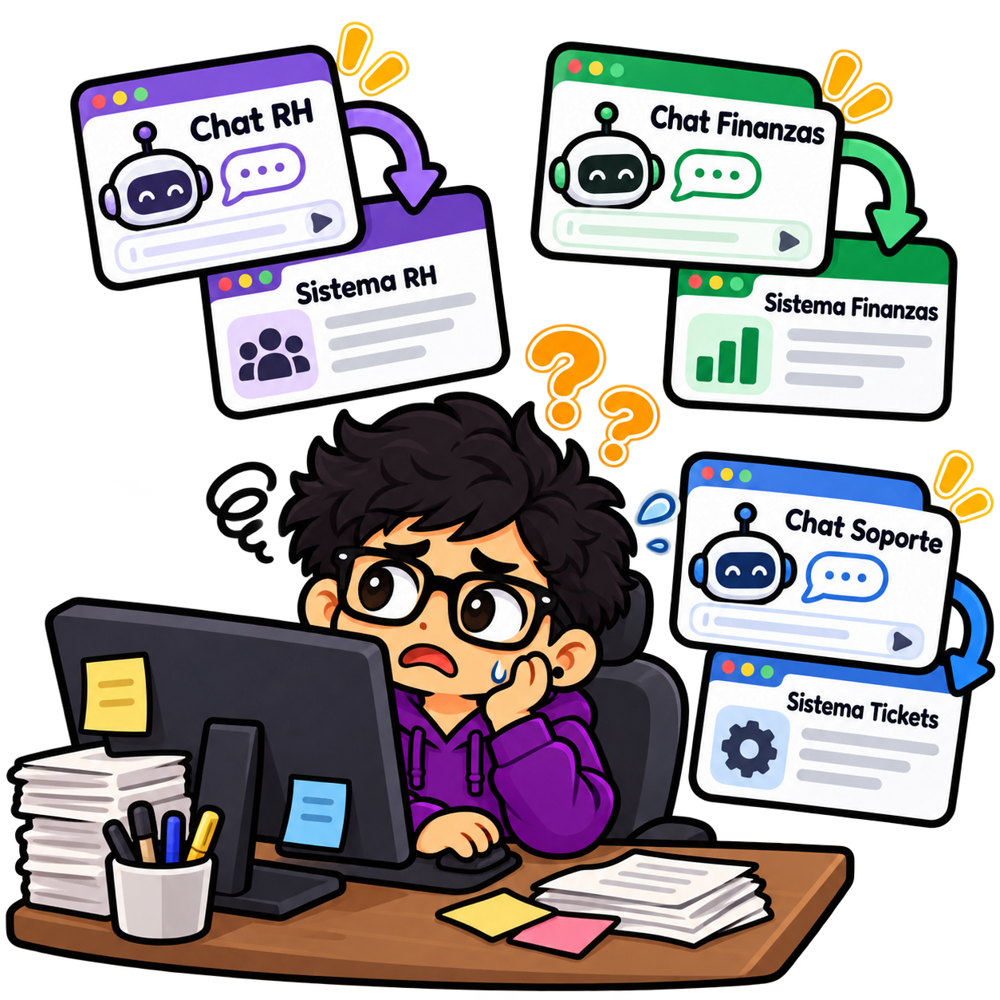
LA TENTACIÓN / MULTIPLICAR LOS CHATS
¿Un chatbot
por cada tarea?
Chat de ventas
Chat de tickets
Chat de reportes
¡Otro chatbot corporativo™!
Ya tenemos un chat. Conectemos nuestras herramientas.
Notes:
Después de explicar que MCP permite reutilizar sistemas, plantear la trampa: crear un chatbot por tarea o servicio. Ya pagamos y usamos ChatGPT o Claude; añadir otro chat para tickets, otro para ventas y otro para reportes nos obliga a cambiar de interfaz y volver a aprender. Remate: “otra contraseña que voy a olvidar”. MCP permite ofrecer las capacidades a clientes compatibles ya existentes. Transición hacia el ejemplo FastMCP: implementamos el conector de nuestro sistema, no necesariamente otro producto de chat. A veces sí hay una necesidad real de interfaz específica, pero no es un requisito de MCP.

Slide 33
ACTO VI / VOLVAMOS A LA OFICINA
La misma IA. Más sistemas a su alcance.
Ventas
Tu chat habitual
ChatGPT / Claude
Conexiones MCP
Tickets
Reportes
Sin aprender otro chat para cada necesidad.
Soporte y configuración según producto, plan y permisos.
En desarrollo: Claude Code · Codex · OpenCode.
Notes:
Ahora cerrar la narrativa: muchos ya usamos y pagamos ChatGPT o Claude. Podemos conectar servidores MCP compatibles y trabajar con varios sistemas en la misma herramienta de IA, en vez de abrir un chat distinto por tarea. No prometer igualdad de soporte: configuración, transportes, disponibilidad y permisos dependen del producto, plan y organización. En desarrollo también existen clientes como Claude Code, Codex y OpenCode. El host administra las conexiones y el modelo propone invocaciones; los servidores exponen sólo capacidades autorizadas. Transición: vamos a conectar nuestra plataforma y contrastar el resultado en la web original. Fuentes: https://help.openai.com/en/articles/12584461-developer-mode-and-mcp-apps-in-chatgpt ; https://support.claude.com/en/articles/11175166-get-started-with-custom-connectors-using-remote-mcp

Slide 34
ACTO VII
Demos oficiales en ChatGPT
Primero: lo que ya existe.
Sin sacar la laptop a producción.
Notes:
Pausa y sonrisa. Presentar la demo y recordar que existe un recorrido de respaldo mediante capturas o video.

Slide 35

Notes:
Tools: funciones invocables, por ejemplo crear_ticket. Resources: contenido identificable por URI que el cliente puede leer. Prompts: plantillas reutilizables que el usuario o cliente puede seleccionar. El soporte de cada primitiva depende del cliente. Un flujo típico negocia capacidades y versión, lista herramientas, y hace tools/call con nombre y argumentos. La herramienta se describe con nombre, descripción y JSON Schema; el resultado puede ser contenido o datos estructurados. resources/list y resources/read, prompts/list y prompts/get son operaciones diferentes. La selección de una tool la decide el sistema agente; MCP transporta la solicitud, no razona por él. Fuente: https://modelcontextprotocol.io/specification/2025-11-25/server/index

Slide 36
ACTO VIII
Ahora, mi propio sistema
Como todo sistema profesional…
corre desde mi laptop.
Notes:
Pasar de las demos oficiales de ChatGPT a conectar mi plataforma: FastAPI, FastMCP, Funnel y ChatGPT. Funnel da conectividad, no sustituye autenticación ni autorización. Verificar consultas en la web original.

Slide 37
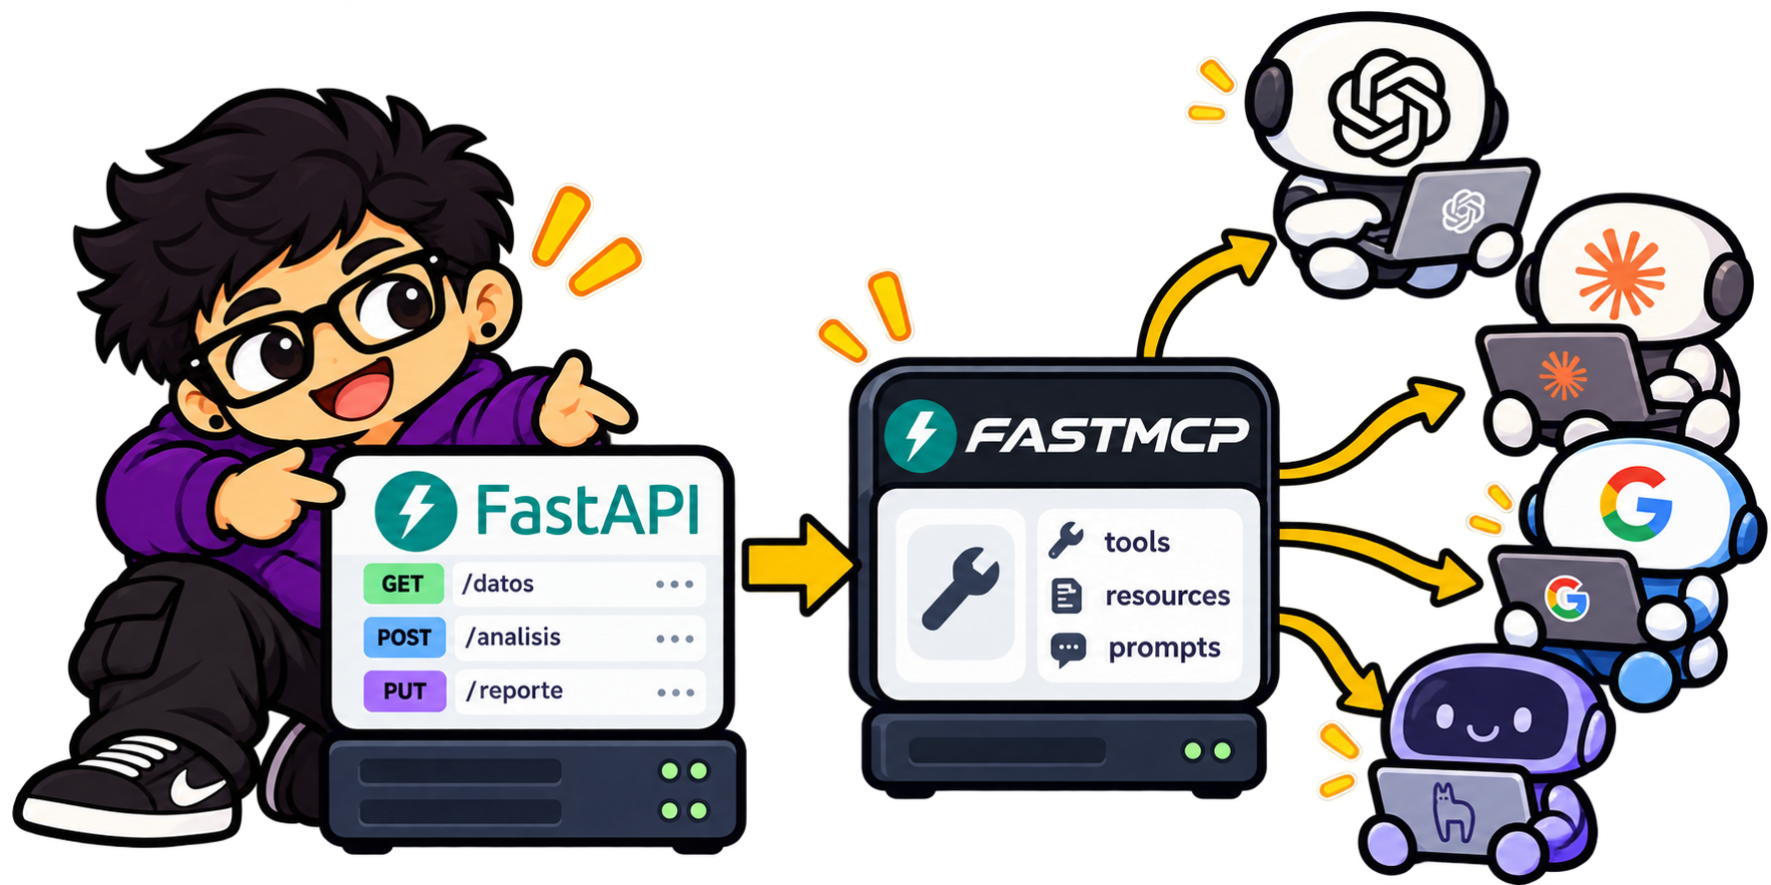
ACTO VIII / DEMO
De mi laptop a tu chat.
FastAPI → FastMCP → Tailscale Funnel → ChatGPT
Notes:
Introducir el montaje de la demo: FastAPI sirve la API y aplicación, FastMCP expone capacidades, Funnel ofrece una URL HTTPS pública, ChatGPT conecta cuando el plan y el espacio lo permiten. La solicitud viaja de derecha a izquierda y el resultado vuelve. Tailscale Funnel aporta conectividad, NO sustituye autenticación ni autorización. En el repositorio actual hay una demo de consultas y datos sintéticos; no hay evidencia de una tool de escritura. El recorrido de video pedido por Alejandro usa apps del catálogo, la plataforma como web/API REST, conexión a ChatGPT y consultas contrastadas en la web. Las escrituras quedan como ejemplo conceptual anterior. Chiste opcional: “Como todo sistema profesional de producción, está corriendo desde mi laptop”. Fuente: https://tailscale.com/docs/features/tailscale-funnel La ilustración 12 muestra a Alejandro preparando la demo. Sus rutas son ilustrativas; las operaciones reales se muestran en el video. Los personajes representan aplicaciones compatibles, cuyo soporte concreto varía.

Slide 38
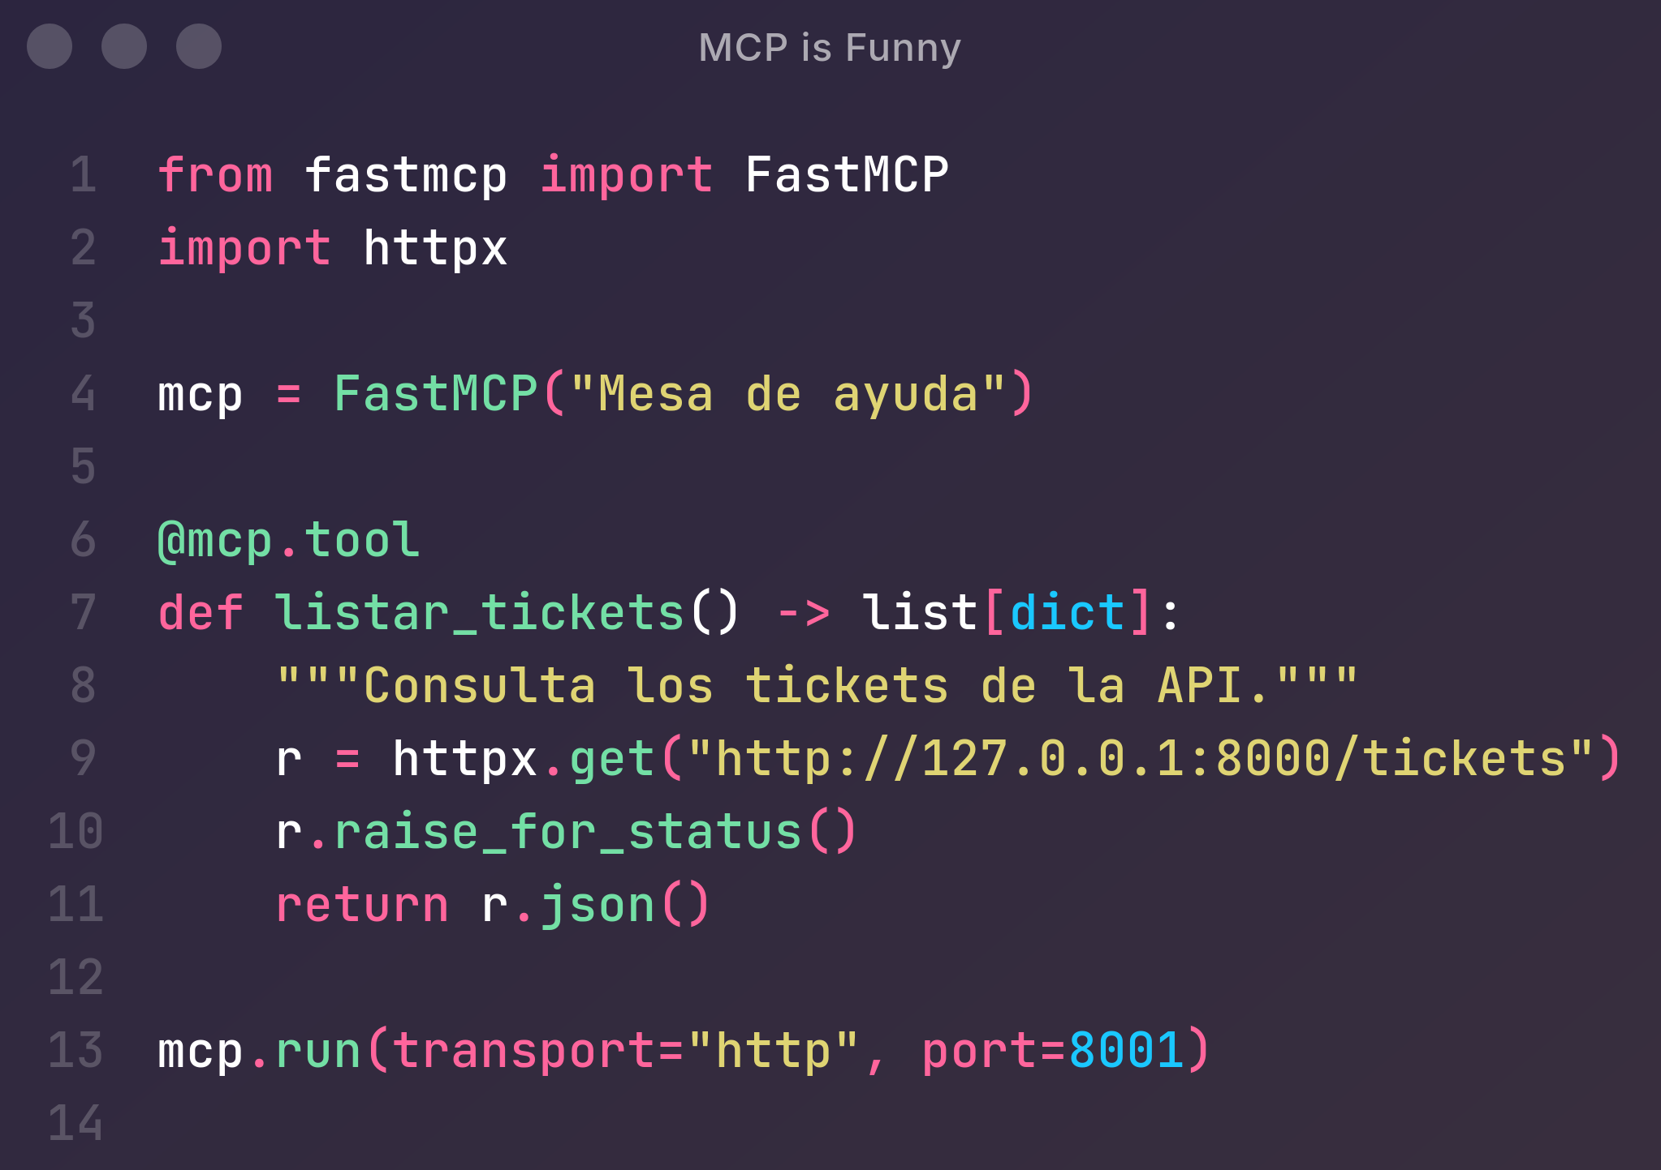
FASTMCP / EL PROTOCOLO YA TIENE IMPLEMENTACIÓN
Tu función. El contrato MCP.
Notes:
Ejemplo pequeño y sintácticamente válido, no servicio listo para producción. Requiere fastmcp y httpx y una API ficticia local en el puerto 8000 con GET /tickets. FastMCP deriva el esquema de tipos y la descripción del docstring, registra la tool y atiende el transporte HTTP. No es necesario escribir a mano todos los mensajes JSON-RPC. Faltan, de manera deliberada, propagación de identidad y autorización: deben conectarse a las reglas reales. No confundir tipado con autorización. No ejecutar este ejemplo esperando que el endpoint exista en la app actual. Fuente: https://gofastmcp.com/servers/tools y https://gofastmcp.com/deployment/http

Slide 39
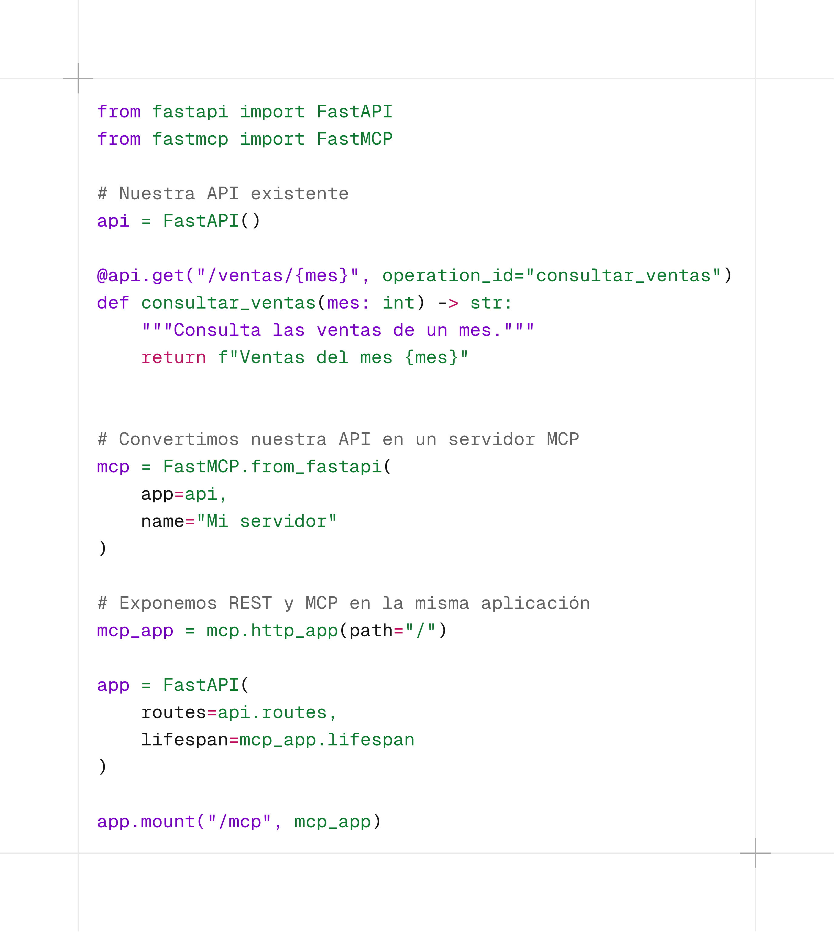
FASTMCP / EL PROTOCOLO YA TIENE IMPLEMENTACIÓN
Convierte tu
FastAPI a FastMCP
Notes:
Ejemplo pequeño y sintácticamente válido, no servicio listo para producción. Requiere fastmcp y httpx y una API ficticia local en el puerto 8000 con GET /tickets. FastMCP deriva el esquema de tipos y la descripción del docstring, registra la tool y atiende el transporte HTTP. No es necesario escribir a mano todos los mensajes JSON-RPC. Faltan, de manera deliberada, propagación de identidad y autorización: deben conectarse a las reglas reales. No confundir tipado con autorización. No ejecutar este ejemplo esperando que el endpoint exista en la app actual. Fuente: https://gofastmcp.com/servers/tools y https://gofastmcp.com/deployment/http

Slide 40

ACTO VIII / DEMO
De mi laptop
a tu chat.
FastAPI → FastMCP → Tailscale Funnel → ChatGPT

Slide 41
DEMO / CONECTAR Y CONTRASTAR
Notes:
Tercer fragmento: conectar la plataforma a ChatGPT mediante la URL MCP remota y las opciones habilitadas para la cuenta. Mostrar que se descubren las herramientas; ocultar credenciales y no hacer depender la explicación de nombres de botones que puedan cambiar. Cuarto fragmento: hacer una consulta desde ChatGPT y volver a la web, ejecutando la misma consulta y verificando filtros, periodo y resultados. Recorrido de consultas solicitado por Alejandro, sin afirmar una escritura que la aplicación no ofrece. Espacios editables para capturas del video.

Slide 42
ACTO IX
Seguridad y cierre
Al alucín le dimos tools.
¿Qué podría salir mal?
Notes:
Recuperar el personaje del primer acto. Conectar el chiste con identidad, permisos, confirmación y auditoría.

Slide 43

ACTO IX / MÁS CAPACIDAD, MÁS RESPONSABILIDAD
Malas decisiones.
Ahora en más sistemas.
Autenticación
Autorización
Confirmación
Auditoría
¿Quién eres?
¿Qué puedes hacer?
¿Lo ejecutamos?
¿Qué ocurrió?
Notes:
Leer el remate y hacer una pausa. “Si tu agente toma malas decisiones, MCP ahora puede permitirle tomar malas decisiones en más sistemas”. Después aterrizar cuatro controles: autenticación verifica identidad; autorización verifica la operación y el recurso permitidos; confirmación explícita antes de efectos importantes; auditoría registra quién pidió qué, qué tool se ejecutó y el resultado. Aplicar mínimo privilegio y validación en el servidor, no confiar sólo en el prompt. Contenido externo puede contener prompt injection; tratarlo como datos no confiables. HTTPS/Funnel no reemplazan estos controles. Los errores y duplicados también requieren gestión, especialmente al reintentar escrituras.

Slide 44

¿Y ahora quién
sabe qué es MCP?
Notes:
Recuperar oralmente la progresión: LLM responde, RAG aporta contexto, agentes coordinan acciones y MCP estandariza conexiones. Son capacidades combinables, no etapas excluyentes ni una cronología universal. Cierre oral: “MCP no apareció porque antes fuera imposible conectar agentes con herramientas; apareció porque estábamos cansados de construir el mismo puente una y otra vez”. Pausa. Volver a pedir manos: “¿Y ahora quién sabe qué es MCP?”. Dejar la ilustración en pantalla durante preguntas.

Slide 45



SIGAMOS LA CONVERSACIÓN
Nos vemos en las redes. Y en el repo.
Linkedin
Github Repo
Datzin Blog
Notes:
Espacios solicitados por Alejandro para incorporar QR reales. Reemplazar los cuadros con los códigos de sus redes y del repositorio, y editar las etiquetas. No se generaron códigos ficticios ni se inventaron enlaces. Probar cada QR desde el tamaño de proyección antes de presentar. Dejar unos segundos para escanear y pasar al cierre.

Slide 46
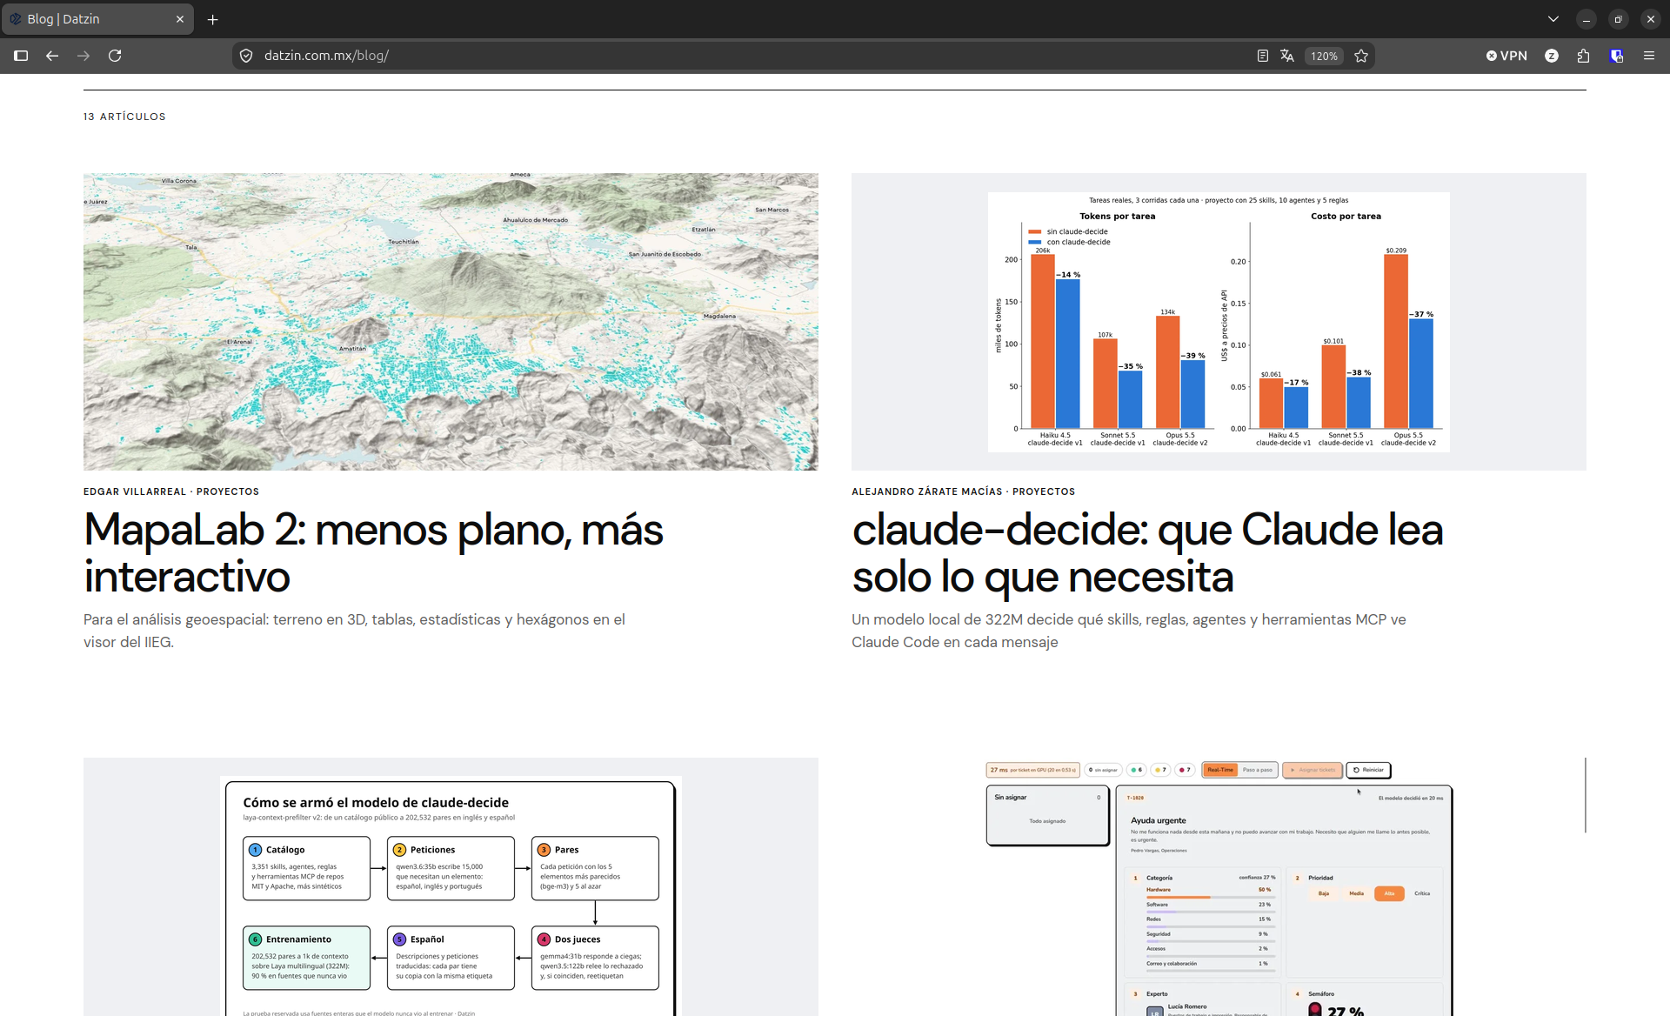

¡Síguenos en nuestro blog!

Slide 47

¡Gracias por venir!
Notes:
Recuperar oralmente la progresión: LLM responde, RAG aporta contexto, agentes coordinan acciones y MCP estandariza conexiones. Son capacidades combinables, no etapas excluyentes ni una cronología universal. Cierre oral: “MCP no apareció porque antes fuera imposible conectar agentes con herramientas; apareció porque estábamos cansados de construir el mismo puente una y otra vez”. Pausa. Volver a pedir manos: “¿Y ahora quién sabe qué es MCP?”. Dejar la ilustración en pantalla durante preguntas.

